Slide 1


第6章 传输层
陈剑波 13709088388
jbchen@swjtu.edu.cn

Slide 2
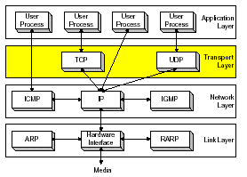
传输层
基本功能：提供端(主机）到端（主机）（进程-进程）的通信，向高层用户屏蔽通信子网的细节，提供通用的传输接口

Slide 3
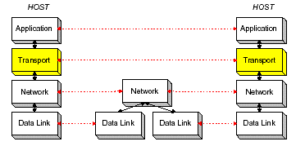
传输层所处的位置
• 传输层协议是端到端的协议
• 传输层是在主机上实现的

Slide 4
本章目的
理解传输层服务的基本原则
复用/逆复用
可靠的数据传输
流量控制
拥塞控制
Overview

Slide 5
本章主要内容
传输层服务
复用/逆复用
无连接传输: UDP
可靠数据传输的原则
面向连接的传输: TCP
  可靠传输
  流控制
  连接管理
拥塞控制

Slide 6
传输服务与协议
在不同的两个进程间提供逻辑通信
传输层协议运行于用户端系统
传输层与网络层的服务比较
  网络层: 通信子网端系统间的数据传输
  传输层: 进程间的数据传输
  传输层依赖于网络层服务，并扩展网络层服务

Slide 7
QoS 参数
连接建立时延：从传输用户提出连接请求到接收到连接证实的时间
建立连接失败可能性：在最大连接建立时延内连接未能建立的比例
吞吐量：在一段时间间隔内，每秒传送的用户数据字节数
转接时延：从源主机传输用户发出消息到目的主机传输用户接收到该消息的时间

Slide 8
Qos 参数(续)
残余差错率：丢失/出错消息占全部发送的消息的比例
保护：防止未经授权的第三方读取或修改传输的数据
优先级
恢复力：在内部故障或拥塞时，传输层自发终止连接的可能性

Slide 9
Internet传输层协议
• Internet 支持两种传输层协议
UDP – 用户数据报协议
• 面向数据报
• 不可靠, 无连接
• 简单
• 单播与多播
• 适合于少数应用,如多媒体应用
• 大量用于下列服务：网络管理(SNMP), routing (RIP),naming (DNS), etc.
TCP – 传输控制协议
• 面向流
•可靠, 面向连接
• 复杂
• 只有单播
• 适合于大多数应用:
– web (http), email (smtp), file
transfer (ftp), terminal (telnet),etc.

Slide 10
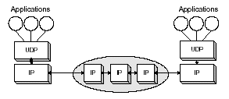
UDP – 用户数据报协议
RFC 768
• UDP 支持不可靠的数据传输
• UDP 只是把端到端的IP数据报服务扩展到应用到应用的服务
• 主要增加了主机上的复用和逆复用

Slide 11
复用 / 逆复用
复用:从多个应用进程收集数据, 通过报头来封装
逆复用: 把收到的数据段送给正确的应用层进程

Slide 12
复用 / 逆复用
复用 / 逆复用:
基于接收者和发送者的端口号和IP地址
  每个分段都有源, 目的端口号
  常见网络应用：众所周知的端口号（1~1023）
  自由端口号（1024~2¹⁶）
32 bits
源端口 #
目的端口 #
其它头域
数据
(message)
F
T
P
T
e
l
n
e
t
S
M
T
P
D
N
S
T
F
T
P
S
N
M
P
应用层
TCP/UDP 报文段格式
21
23
25
53
69
161
传输层
TCP UDP

Slide 13

复用 / 逆复用
多路复用一个端口
Web client
host C
source port: x
dest. port: 23
host A
server B
source port:23
dest. port: x
Source IP: C
Dest IP: B
source port: y
dest. port: 80
Source IP: C
Dest IP: B
source port: x
dest. port: 80
port use: simple telnet app
Source IP: A
Dest IP: B
source port: x
dest. port: 80
Web
server B
Web client
host A
port use: Web 服务器

Slide 14
端口号（十进制）
关键字
协议
1
TCPNUX
TCP端口服务多路复用
5
RJE
远程作业录入
7
ECH
回显协议
13
DAYTIME
日、时间协议
37
TIME
时间协议
20
FTP-DATA
文件传输协议（数据）
众所周知端口号
21
FTP-CONTROL
文件传输协议（控制）
69
TFTP
简单文件传输协议
23
TELNET
远程终端协议
25
SMTP
简单邮件传递协议
109
POP2
邮局协议2
110
POP3
邮局协议3
143
IMAP
因特网邮件访问协议
42
NAMESERVER
主机名字服务
49
LOGIN
登录主机协议
53
DOMAIN
域名服务器
66
SQL*NET
ORACLE SQL*NET
67
BOOTPS
BOOTP SERVER
68
BOOTPC
BOOTP CLIENT
70
GOPHER
79
FINGER
80
HTTP
102
ISO-ISAP
ISO 传输服务访问点
119
NNTP
网络新闻传送协议
144
NEWS
网络新闻
137
NETBIOS-NS
NETBIOS 名字服务
138
NETBIOS-DGM
NETBIOS 数据报服务
139
NETBIOS-SSN
NETBIOS 会话服务
161
SNMP
简单网络管理协议
162
SNMP-TRAP
SNMP 陷阱报文
163
CMIP-MANAGER
CMIP/TCP 管理者
164
CMIP-AGENT
CMIP/TCP 代理
179
BGP
边界网关协议
213
IPX
网间报文交换
520
RIP
路由信息协议
540
UUCP
UNIX UNIX COPY

Slide 15
常用端口号
22：SSH，Telnet已经淘汰，不安全，但用于交换机调试
443：HTTPS，80端口的HTTP已经不建议使用
1433：SQL Server数据库
1521：甲骨文数据库
3306-3308：mysql数据库
3389：微软远程桌面
12345：PostgreSQL

Slide 16
UDP – 用户数据报协议
RFC 768
• UDP 支持不可靠的数据传输
• UDP 只是把端到端的IP数据报服务扩展到应用到应用的服务
• 主要增加了主机上的复用和逆复用

Slide 17
UDP 报文格式
校验和
包括UDP首
部和报文段
源端口 #
目的端口 #
报文长度
校验和
数据
(信息)

Slide 18
UDP伪头部
通过将IP地址包含在校验和计算结果中，伪头部就能保证UDP数据报能够传送到正确的目的网络和主机处。
源IP地址
目的IP地址
协议
(UDP:17)
0
UDP 段长
校验和----下列内容求和、取反：
  UDP 报头
  UDP 数据
  伪头部 (从IP数据报头部中提取 )
    Note: breaks the layering!

Slide 19
TCP
概述
连接管理
TCP中的数据传输
流控与阻塞控制

Slide 20
TCP 报文格式
32 bits
URG: 紧急数据
(一般不用)
发送序号
source port #
dest port #
sequence number
ACK: 应答标志
应答序号
acknowledgement number
PUSH: 加快数据发送
head
len
not
used
U
rcvr window size
A
P
R
S
F
报头长度
checksum
ptr urgent data
# bytes
rcvr willing
to accept
接收方希望
接收的数据量
RST, SYN, FIN:
连接管理
(reset,setup, teardown
commands)
Options (variable length)
application
data
(variable length)
Internet
checksum
(as in UDP)
紧急数据指针

Slide 21
TCP 头
源端口 (16 bits): 标识源用户进程
20 = FTP, 23 = Telnet, 53 = DNS, 80 = HTTP, ...
目的端口 (16 bits) : 标识目的用户进程
序列号/确认/通报窗口 ：用于基于流控的滑动窗口
序列号 (32 bits): 报文段中第一个字节的序号.当SYN出现 ,序列号实际上是初始序列号（ISN）,而第一个数据字节是ISN+1 .
确认码 (32 bits):准备接收的分组的序列号 （在此之前的所有数据已经接收妥）
通报窗口：接收方准备接收的数据量

Slide 22
TCP 头 (续)
标志:
  SYN, FIN – 建立/终止 一个TCP 连接
  ACK – 在确认域有效的时候设置
  RST – 复位(异常中断连接)
  PSH – 快速发送
  URG – 紧急数据
  紧急指针 – 指向紧急数据结束点的指针
  数据偏移 –TCP 的头长度

Slide 23
TCP: 概述
端到端通信
  一个发送者, 一个接收者
可靠、有序的字节流
  No “message boundaries”
  但是TCP 在传输中可以把数据流分段
管道 (窗口)流控
  窗口大小由接收者和网络决定
  发送 与接收缓冲

Slide 24
TCP: 概述
全双工数据
  连接上的双向数据流
  MSS: 最大数据段大小Max Size of Seg
面向连接
  通过握手 (交换控制信息) 在数据交换前初始化发送者和接收者的状态（参数）
流控与拥塞控制
  发送者发出的数据不至于淹没接收者甚至整个网络

Slide 25
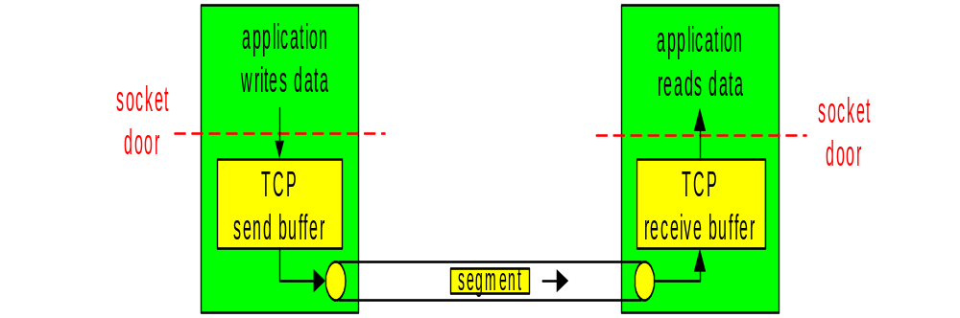
TCP: 流式传输
1. read 40 bytes
2. read 40 bytes
3. read 40 bytes
1. write 100 bytes
2. write 20 bytes
(SAP)
(SAP)
•相对于上层，TCP 把数据流当作字节的序列，并不识别字节间的分界
•相对于下层，TCP 按块处理数据, 即分段.
• 因此: 高层不了解分段的起始与结尾

Slide 26
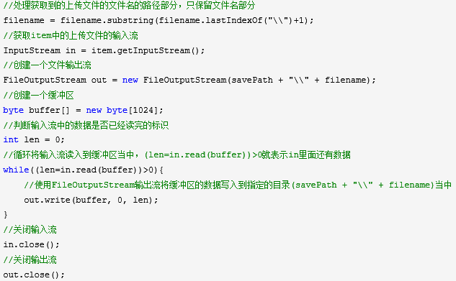
Java文件上传

Slide 27
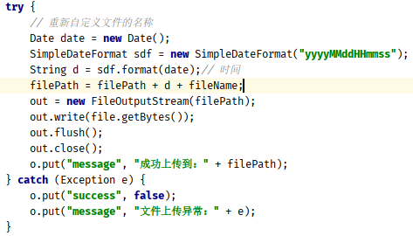
Java文件上传：进阶

Slide 28
前后端分离文件上传：更多采用base64编码
前端将文件（比如拍摄的照片）转码
直接放在文本域当成字符串提交
后台进行转换
Notes:
public static JSONObject file2Str(String path) {
L.info(new Throwable().getStackTrace()[0]);
if (path == null || path.length() == 0) {
path = "C:/tmp/hello.jpg";
}
JSONObject o = JsonUtil.succ("转换操作成功！");
// 将图片文件转化为字节数组字符串，并对其进行Base64编码处理
InputStream in = null;
byte[] data = null;
// 读取图片字节数组
try {
in = new FileInputStream(path);
data = new byte[in.available()];
in.read(data);
in.close();
} catch (IOException e) {
o = JsonUtil.fail("转换操作异常：", e);
e.printStackTrace();
}
o.put("data", new String(Base64.encodeBase64(data)));
return o;
}
/**
* 对字节数组字符串进行Base64解码并生成文件
*
* @param s 文件数据
* @param filePath 保存文件全路径地址
* @return
*/
public static JSONObject str2File(String s, String filePath) {
JSONObject o = JsonUtil.succ("转换成文件成功");
o.put("out", filePath);
if (s == null) {
return JsonUtil.fail("转换操作失败", "文件为空");
}
try {
md(getDir(filePath));
// Base64解码
byte[] b = Base64.decodeBase64(s);
for (int i = 0; i < b.length; ++i) {
if (b[i] < 0) {// 调整异常数据
b[i] += 256;
}
}
// 生成jpeg图片
OutputStream out = new FileOutputStream(filePath);
out.write(b);
out.flush();
out.close();
} catch (Exception e) {
o = JsonUtil.fail("message", "转换操作异常：" + e);
}
L.i(o);
return o;
}

Slide 29
TCP 序列号和确认码 (I)
序列号:
  报文段中第一个字节的序号
确认号:
  另一方准备接收的分组的序列号
  累计确认
13450
14950
16050
17550
packet 8
packet 9
packet 10

Slide 30
TCP Seq. #’s and ACKs (II)
Host A
Host B
User
types
‘C’
Seq=42, ACK=79, data = ‘C’
host ACKs
receipt of
‘C’, echoes
back ‘C’
Seq=79, ACK=43, data = ‘C’
host ACKs
receipt
of echoed
‘C’
Seq=43, ACK=80
simple telnet scenario（简单TELNET情形）

Slide 31
TCP
概述
连接管理
TCP的数据传输
流控与阻塞控制
错误控制 (Timer)

Slide 32
TCP连接管理
• 建立 一个TCP 连接
• 关闭一个 TCP 连接

Slide 33
TCP 连接建立
客户机(发起者)
服务器
SYN, SeqNum = x
SYN and ACK, SeqNum = y and Ack = x + 1
ACK, Ack = y + 1
通过三次握手建立一个TCP连接
  目的: 协商一些参数，如: 双方的初始序列号、分段大小等

Slide 34
TCP连接的建立——三次握手
例如：A、B两个主机要建立连接
序号用于跟踪通信顺序，确保多个包传输时无数据丢失。
通信双方在建立连接时必须互相交换各自的初始序号。
方向
消息
含义
握手
1.
A→B
SYN
我的初始序号是X
1
2.
A←B
ACK
知道了，我准备从X+1接收
合并
2
3.
A←B
SYN
我的初始序号是Y
4.
A→B
ACK
知道了，我准备从y+1接收
3

Slide 35
TCP 连接释放
发送者
接收者
FIN
FIN-ACK
发送数据
Data ack
FIN
FIN-ACK
通过三次握手释放一个TCP连接

Slide 36
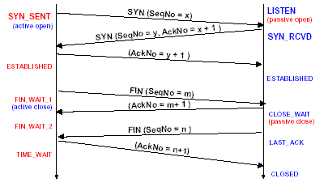
正常的TCP生命周期

Slide 37
复位TCP连接
• 通过设置RST标志来复位TCP连接
• 设置 RST 标志的时机?
– 连接请求到达时，服务方端口没有相应的进程处理
– 出现严重错误时，终止TCP连接
注：复位TCP连接是无条件的，双方必须立即执行，丢弃未完成的数据，释放TCP资源

Slide 38
TCP
概述
报文格式
连接管理
TCP的数据传输
数据流控制和拥塞控制

Slide 39
交互式与海量数据
TCP 能用于下列应用
海量数据传输 - ftp, mail, http
交互式数据传输 - telnet, rlogin
TCP试探性地处理各种应用.

Slide 40
交互式数据传输的问题
• 交互式数据传输 (rlogin, telnet) 主要指不定期的、少量的数据传输
• 问题1:
– 为了少量的数据发送很多的确认
– 解决方法: 延迟确认
• 问题2:
– 传输的报文分段太短, 效率低（报头长（至少20字节），数据短）
– 解决方法: Nagle’s 算法

Slide 41
延迟确认
• 可以把确认延迟到 200ms
• 但是:
– 连续两个分段到达时，必须发送一个确认
– 收到副本应立即发送确认
• 延迟确认的理由:一般情况下，200ms 时延内会有用户要发送的数据准备好，这样可以通过数据分段捎带应答。

Slide 42
Nagle算法
• 只在下列情况下发送一个新的数据段：
– 数据填满了最大数据段,
– 或，数据填满了接收方缓冲区的一半,
– 或，所有已传输的数据段都得到了确认
• 这样，Nagle’规则减少了小段的数量。
• 实现: 发送一字节，并缓存所有后续字节直到收到确认，然后在一个报文段中发送所有缓冲字节

Slide 43
TCP 海量数据传输
滑动窗口:
  发送方在收到确认之前连续发送多个分组
  接收方不必为每个分组作出确认
  累积确认
  Ack # = 收到的最大连续序列号 + 1（即ack号之前的数据已经收妥，等待接收ack开始的数据）
  传送双方可以有不同的动态窗口
接收方通报的窗口域:
  如果接收方来不及接收数据，可以减少通报窗口的大小，甚至暂停接收（通报窗口=0）

Slide 44
滑动窗口
发送方
接收方
Max ACK received
Next seqnum
Next expected
Max acceptable
…
…
…
…
Sender window
Receiver window
Sent & Acked
Sent Not Acked
Received & Acked
Acceptable Packet
OK to Send
Not Usable
Not Usable

Slide 45
TCP
概述
报文格式
连接管理
TCP的数据传输
流控与拥塞控制

Slide 46
流控与阻塞控制
• Flow Control: 怎样防止发送方发送的数据量超出接收方的接受能力？
• Congestion Control: 怎样防止发送方使网络超载

Slide 47
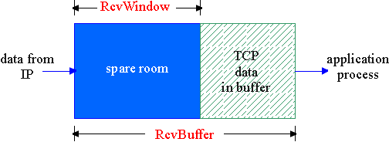
TCP流控
流控
接收方: 明确通知发送方空闲缓存空间
  TCP报文段中的接收窗口域
发送方: 保持已发送但未确认的数据少于当前的接收窗口
发送方传输数据不
能太多太快以致于
淹没接收方的缓存
RcvBuffer = size or TCP Receive Buffer
RcvWindow = amount of spare room in Buffer
接收方缓存

Slide 48
拥塞问题
问题: 对资源的需求超过了可用资源（ μ< λ)
λ₁
μ₁
需求
可用容量
λ
μ
μ_{n}
λ_{n}

Slide 49
拥塞: A Close-up View
丢弃报文
轻度拥塞
完全拥塞
轻度拥塞 – 该点后
  吞吐量增长缓慢
  延迟增加加快
完全拥塞 – 该点后
  吞吐量快速下降直至零 (拥塞崩溃)
  无穷大延迟
吞吐量
拥塞崩溃
负载
延迟
负载

Slide 50
拥塞控制与拥塞避免
阻塞控制的目标
  控制在悬崖（ cliff ）的左边
阻塞避免的目标
  控制在拐点（ knee ）的左边
悬崖的右边:
  由于拥塞导致崩溃
knee
cliff
Throughput
congestion
collapse
Load

Slide 51
拥塞检测
发生报文丢失时表示发生了拥塞，TCP 发送方通过以下方式检测丢包
传输定时器超时
收到重复的ACK
Packet
Src
Dst
Drop
Ack
Timeout! No Ack = Congestion!

Slide 52
TCP 拥塞控制
• TCP 拥塞控制机制. 由发送方实现
• 发送方的发送窗口大小设置如下:
发送窗口 = MIN (流控窗口, 拥塞窗口)
其中
• 流控窗口：由接收方通报
• 拥塞窗口：根据网络的反馈来调整

Slide 53
慢启动
慢启动：快速增加拥塞窗口
• 初值:
– cwnd = MSS bytes (=1 segment)
• 每收到一个确认就把cwnd 翻倍 (cwnd++).
直到发生拥塞（出现报文丢失），进入拥塞避免工作状态。

Slide 54
慢启动的例子
cwnd = 1
segment 1
阻塞窗口的尺寸增加得很迅速（指数增长）
ACK for segment 1
cwnd = 2
segment 2
segment 3
ACK for segments 2 + 3
cwnd = 4
segment 4
segment 5
segment 6
segment 7
ACK for segments 4+5+6+7
cwnd = 8

Slide 55
拥塞避免
目标: 通过慢慢增加拥塞窗口的大小，保持工作在完全拥塞点（cliff)的左边
如何实现?
  Additive increase: 从一个较粗的估计值 (ssthresh)开始, 缓慢增加cwnd以探测额外的可用带宽
  Multicative decrease: 一旦发现丢失报文(拥塞发生)立即将拥塞窗口的大小减半.

Slide 56
The big picture(整体图）
窗口
超时
拥塞避免
慢启动
时间

Slide 57
Summary
传输层问题
UDP
TCP
可靠数据传输
流控与拥塞控制

